Slide 1
«Εάν η γλώσσα αποτελούσε απλώς ένα μέσο επικοινωνίας, πρόβλημα δε θα υπήρχε. Συμβαίνει όμως ν’ αποτελεί και εργαλείο μαγείας και φορέα ηθικών αξιών».
Οδυσσέας Ελύτης

Slide 2
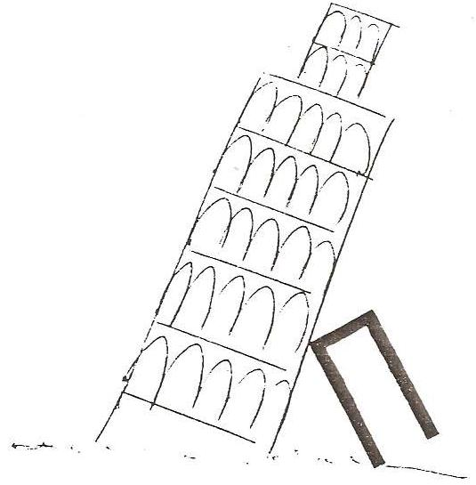

Slide 3
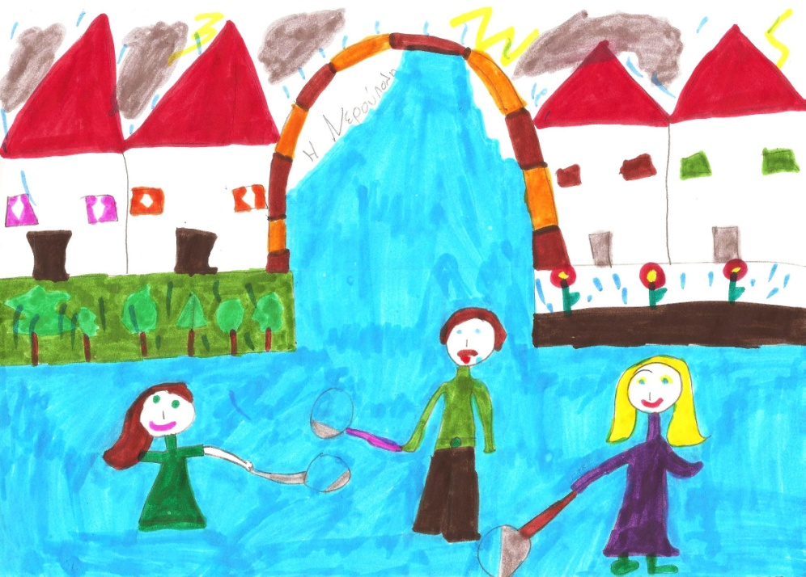
Ευέλικτη ζώνη
Φιλαναγνωσία και δημιουργική γραφή
Τρόποι συγγραφής παραμυθιού
Συντονίστρια: Κουρίτα Αγγελική
Δημοτικό Σχολείο Αμισιανών

Slide 4
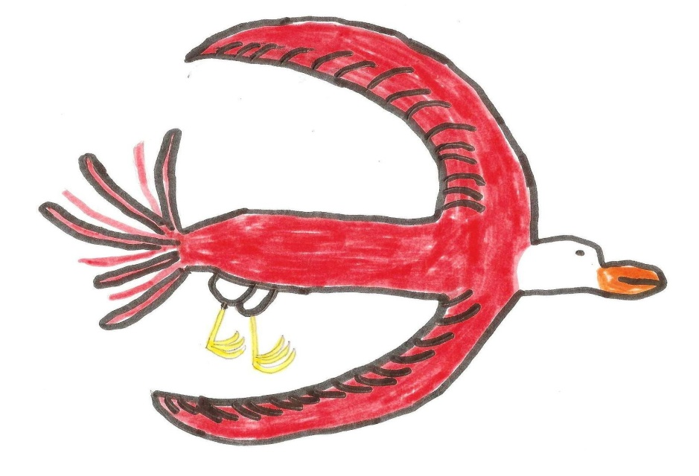
Αναγραμματισμοί
Α. Παραδείγματα αναγραμματισμών

Slide 5
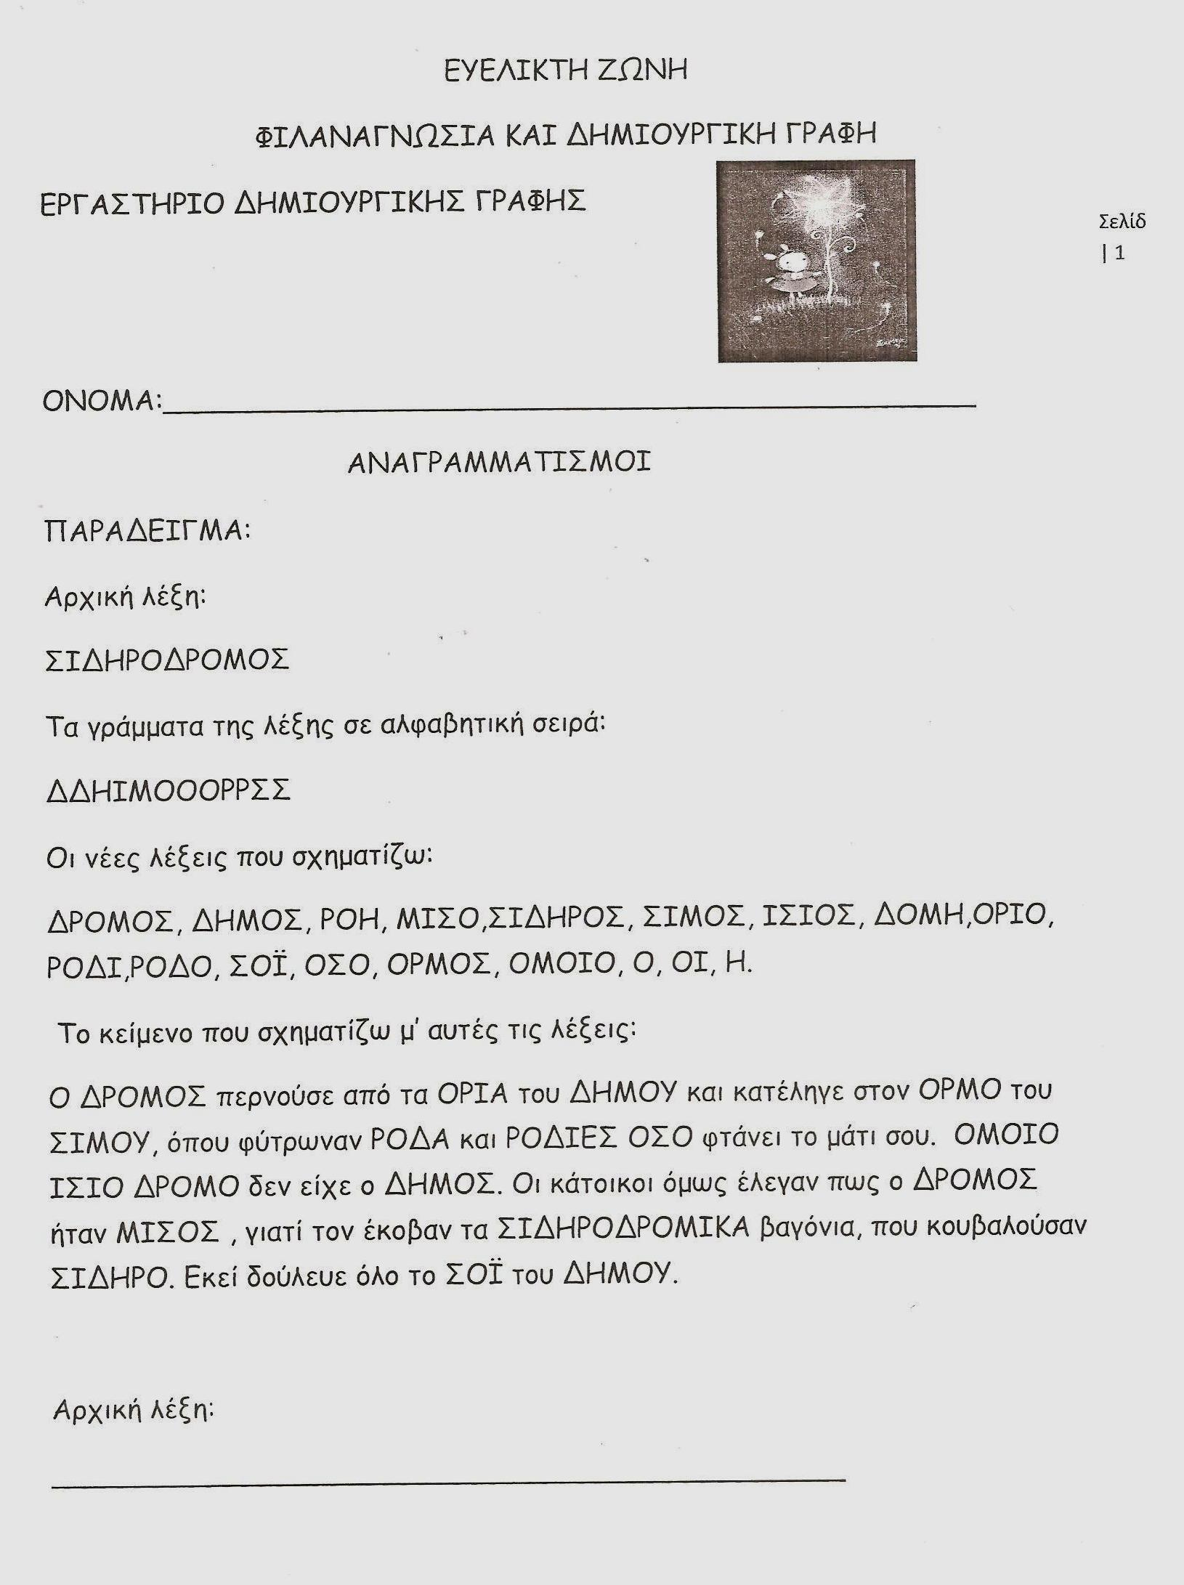

Slide 6
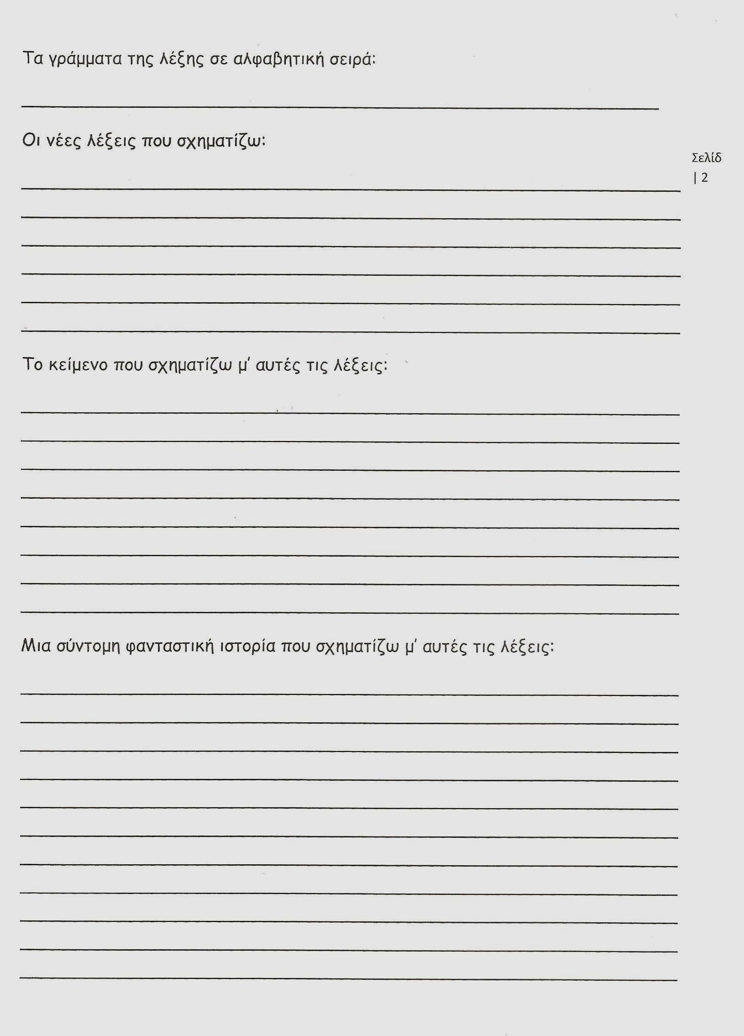

Slide 8
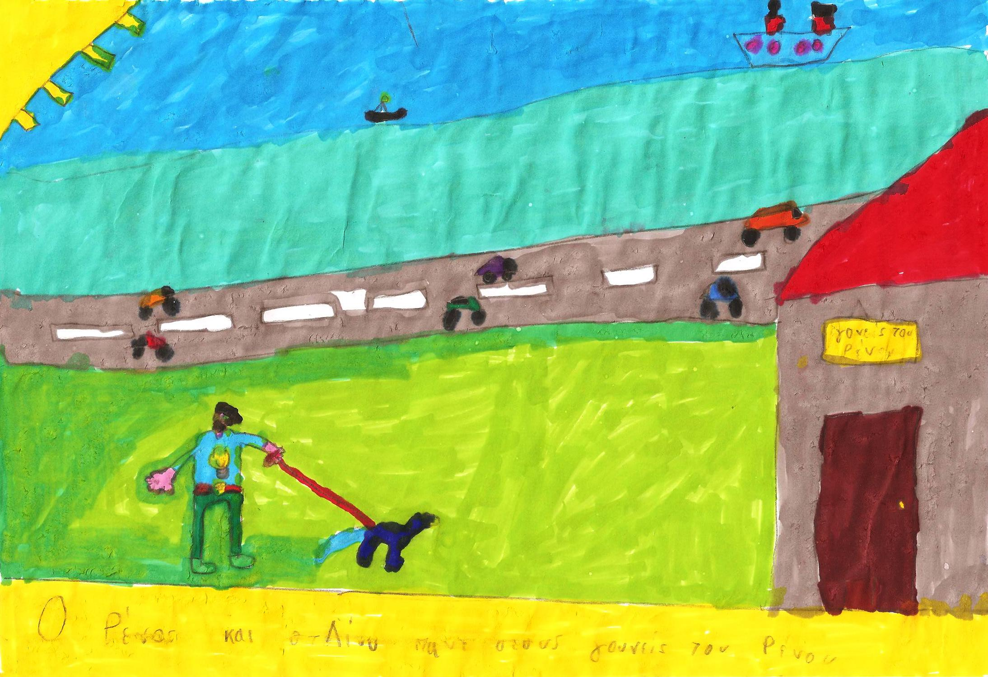
Αναγραμματισμοί
Β. Παραμυθοϊστορίες μαθητών – μαθητριών

Slide 10
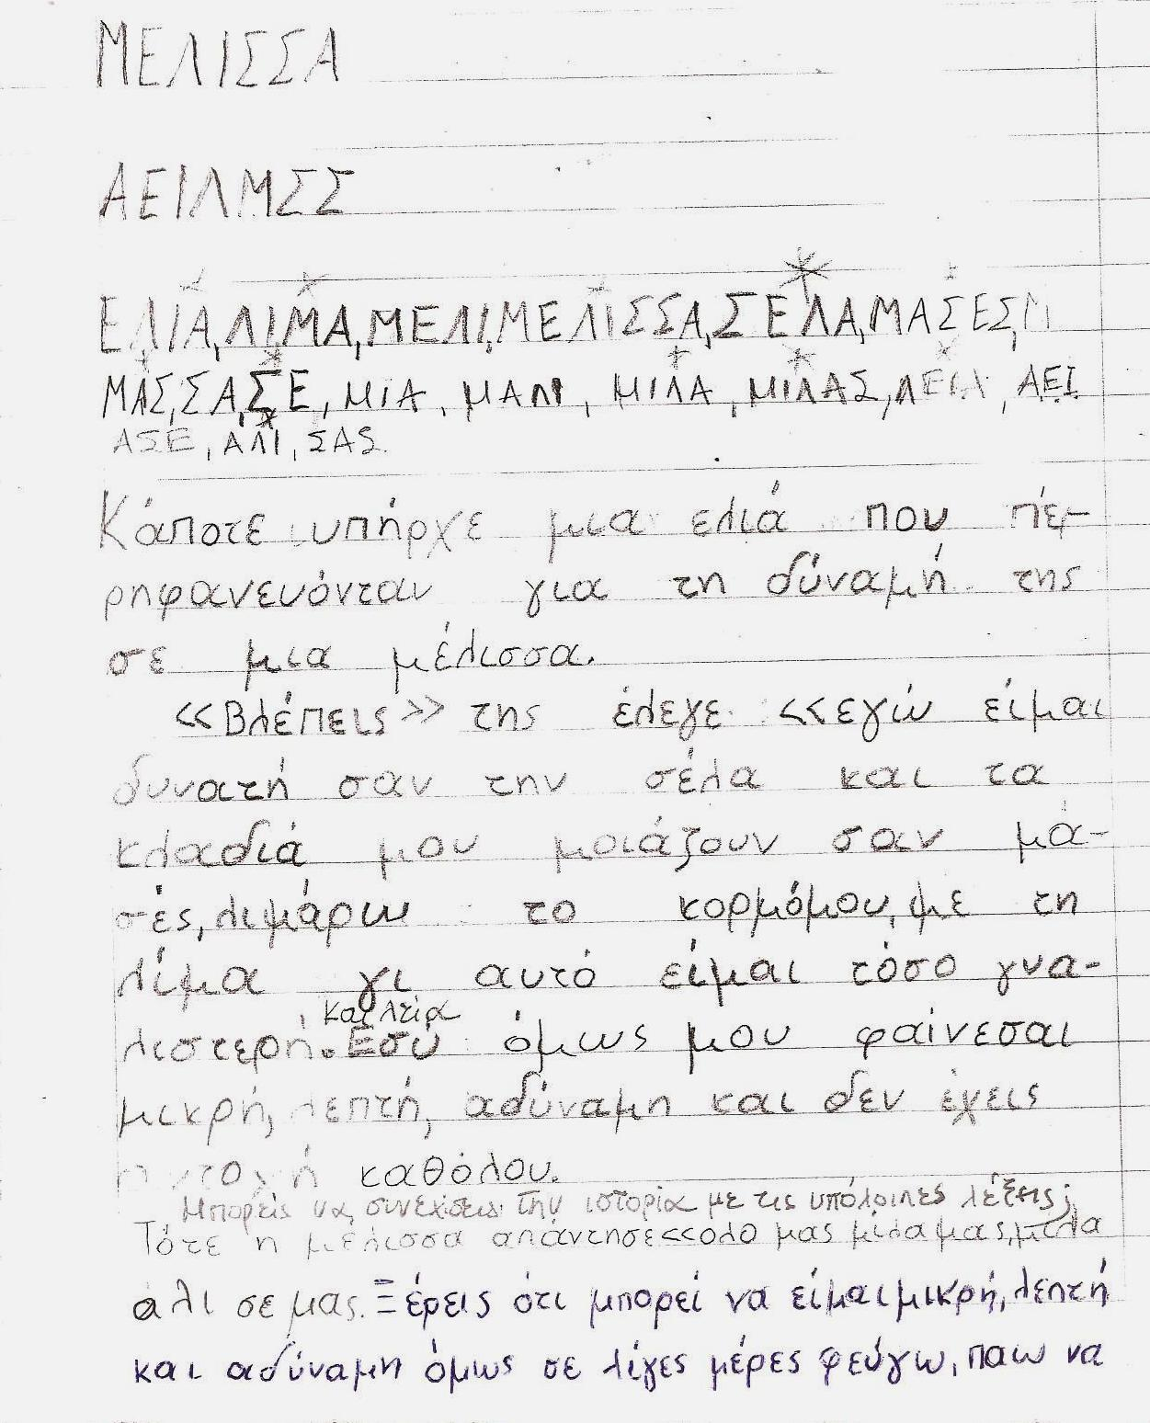

Slide 11
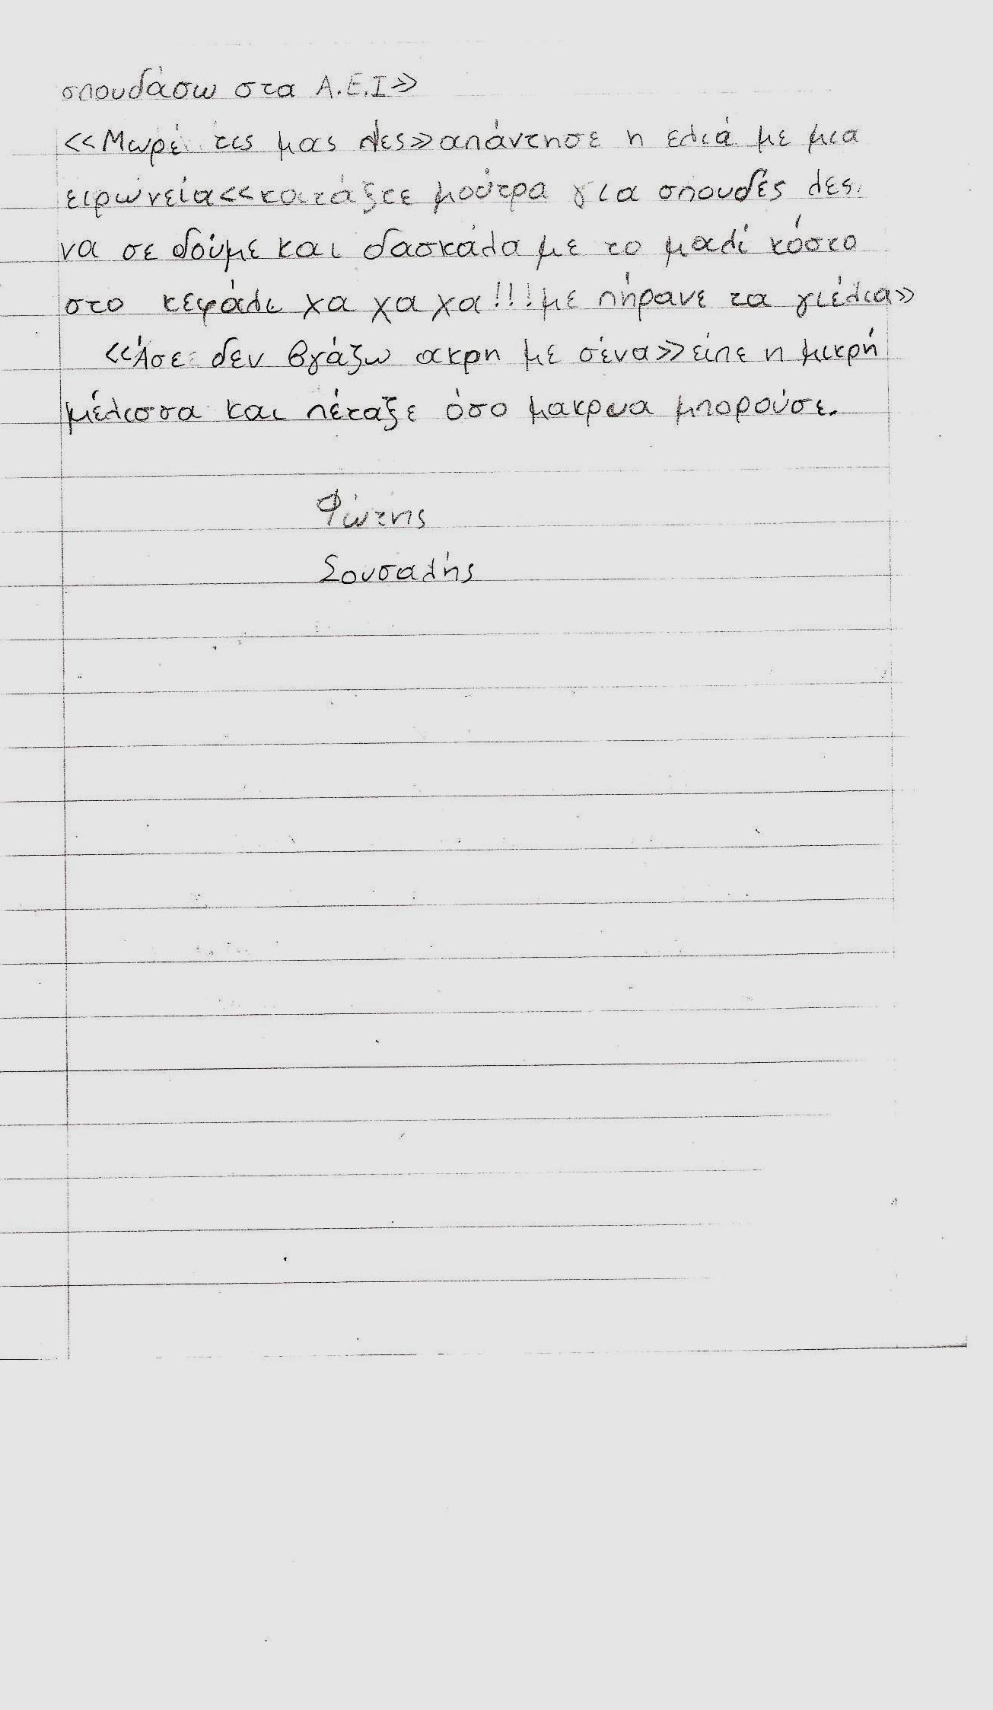

Slide 12
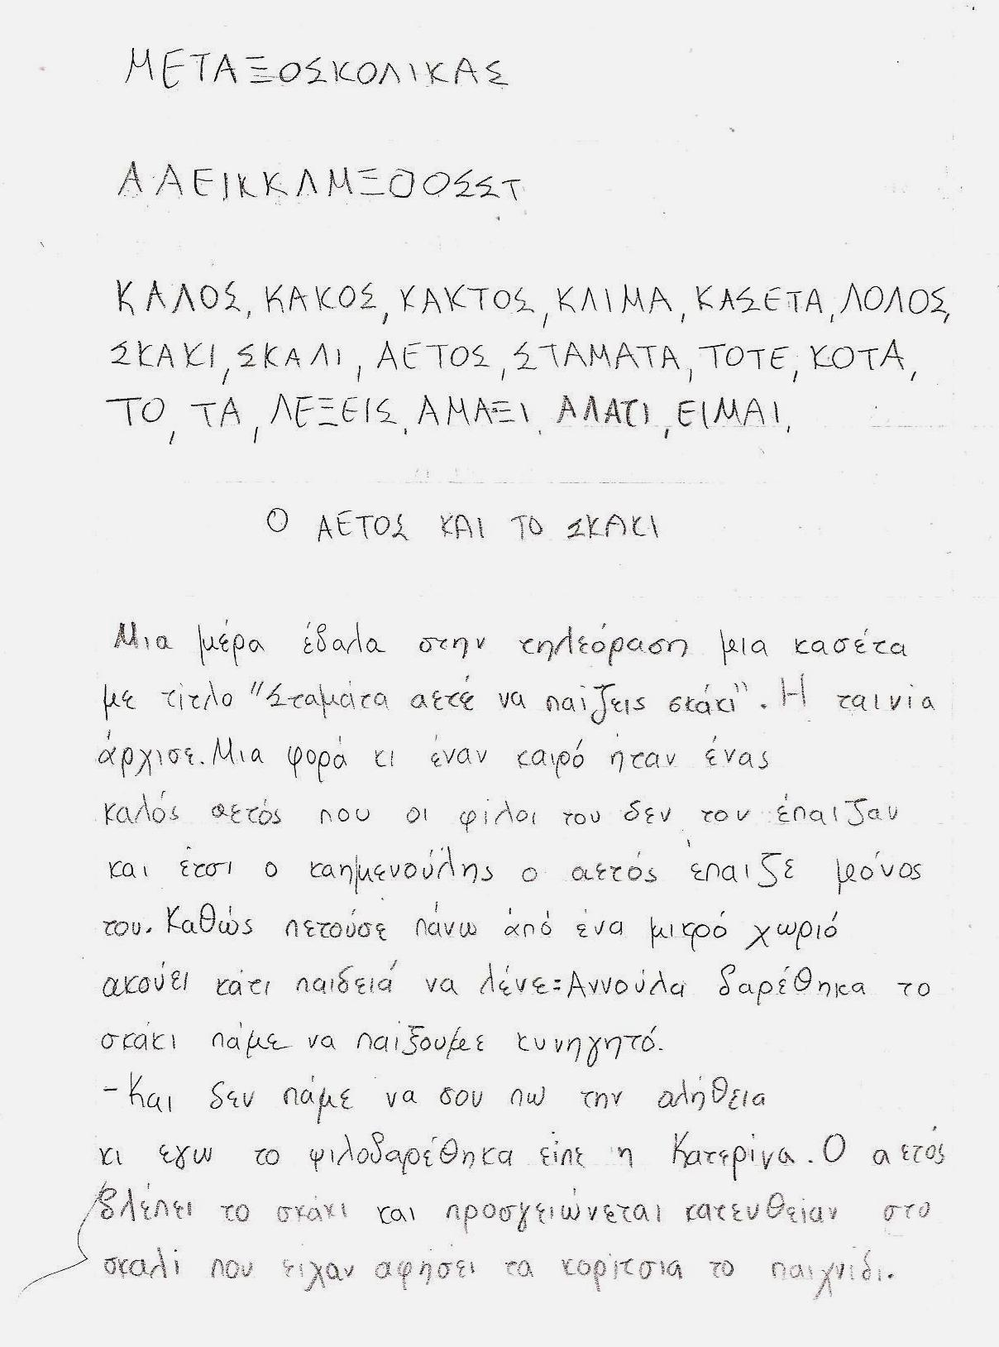

Slide 13
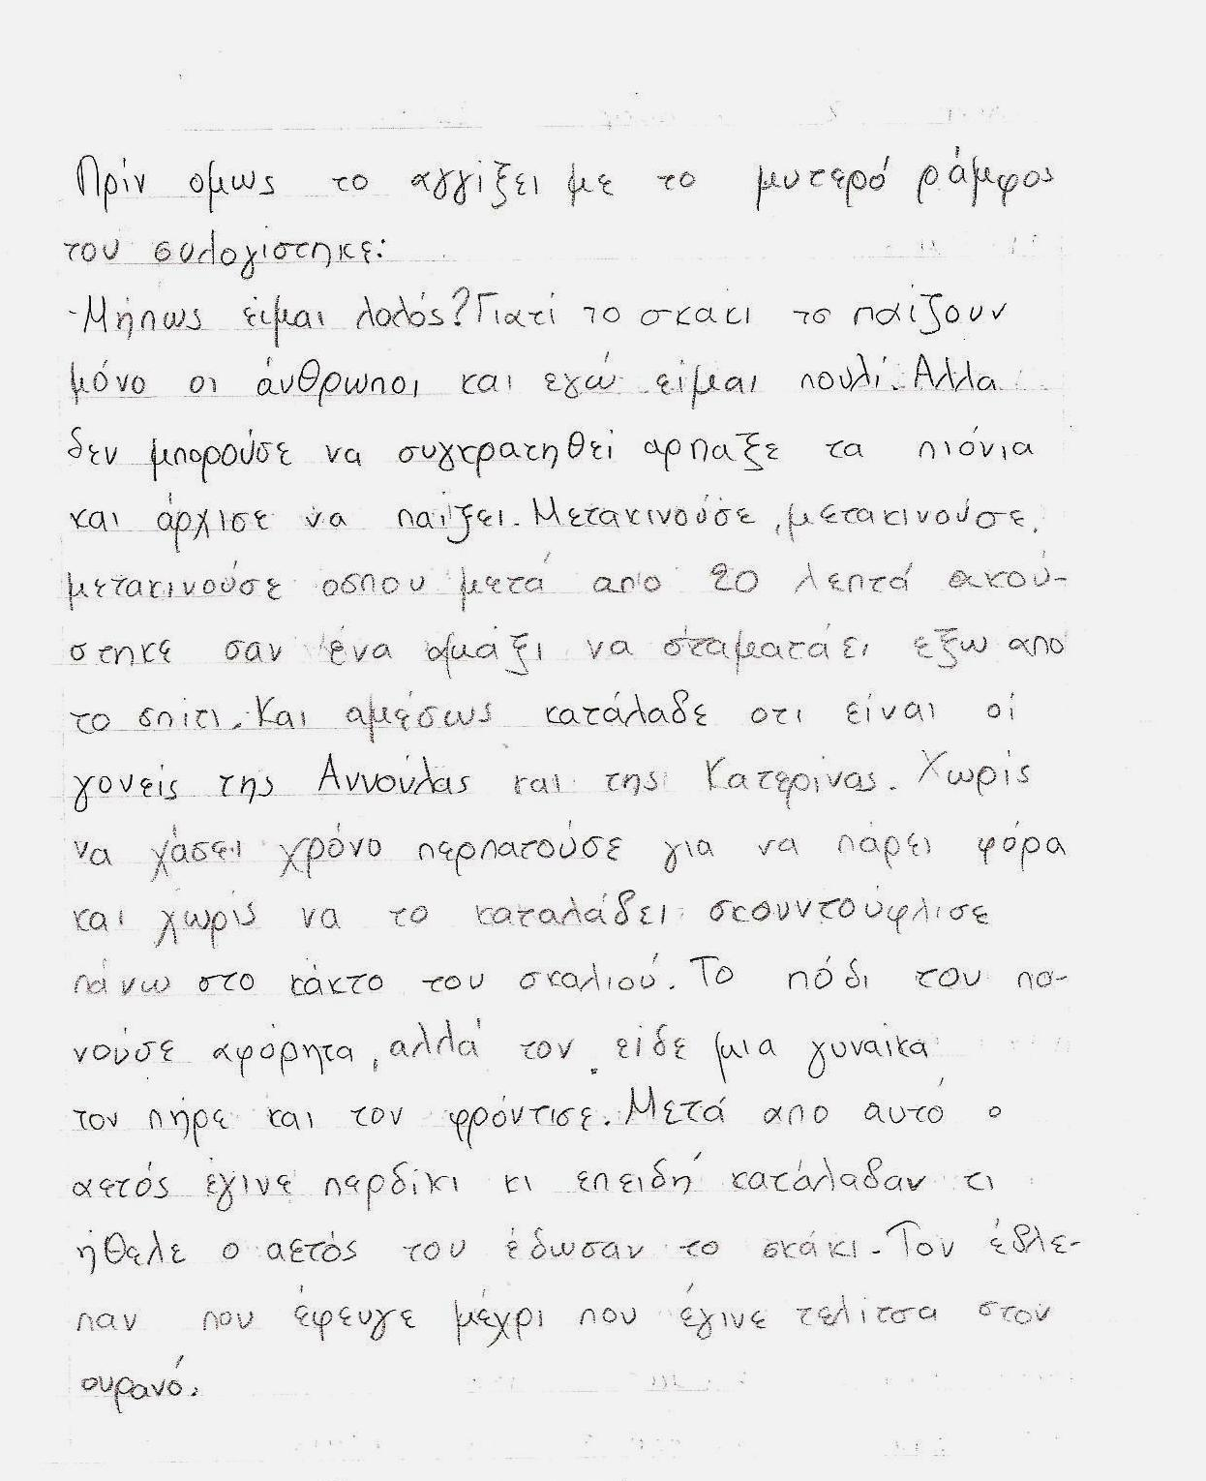

Slide 14
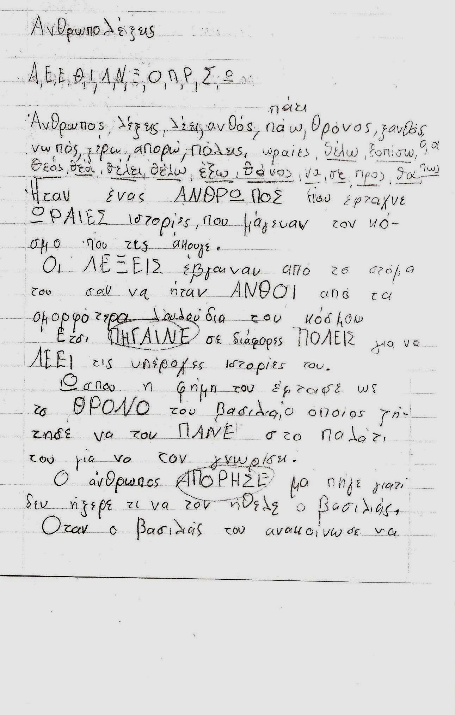

Slide 15
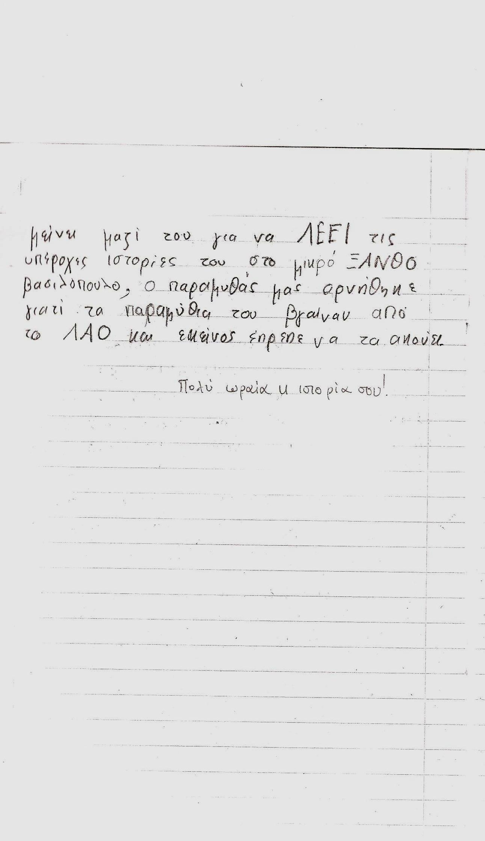

Slide 16
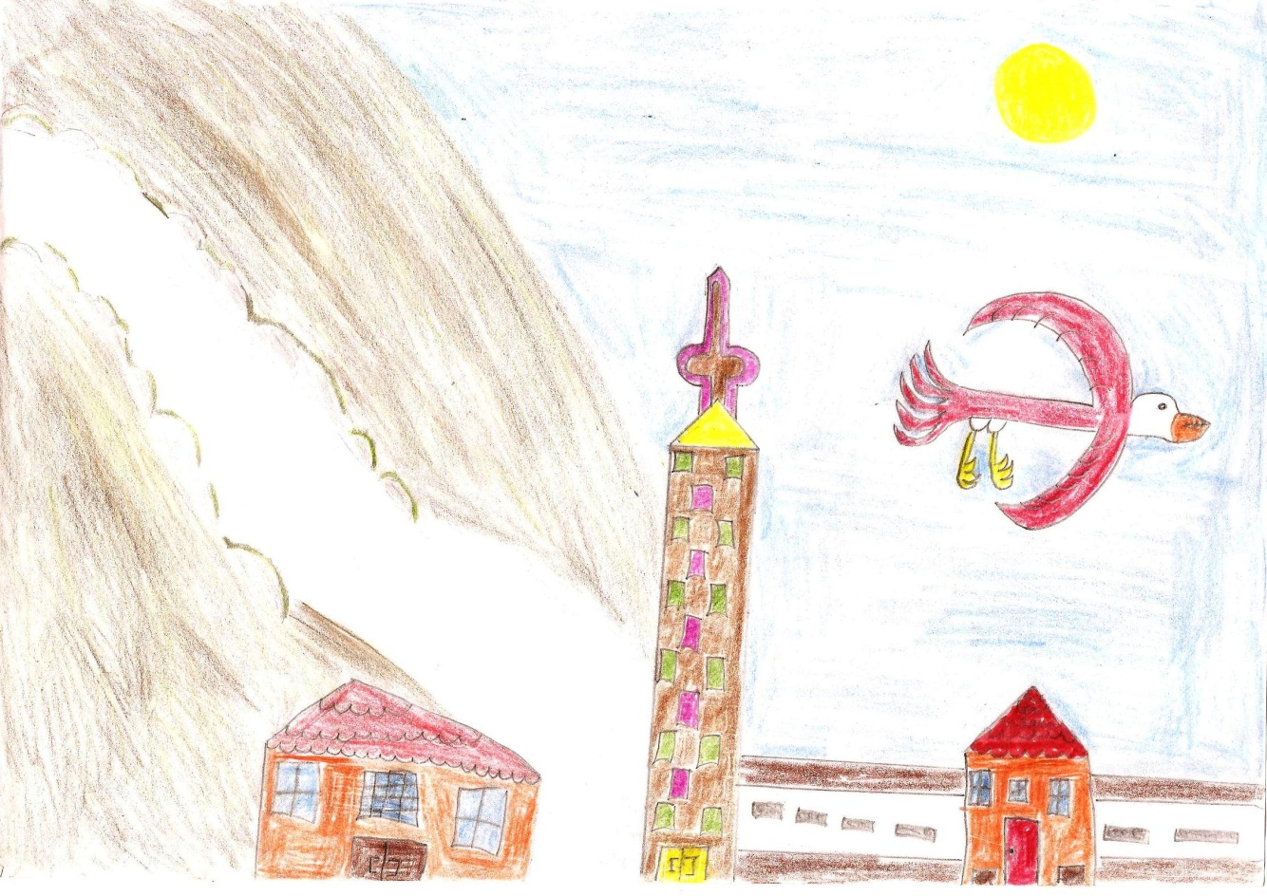
Αναγραμματισμοί
Γ. Ομαδικό παραμύθι «Οι περιπέτειες του Ρένου»

Slide 17
Βιβλιογραφία
1. Τζάνι Ροντάρι, Γραμματική της φαντασίας, μτφρ Γιώργος Κασαπίδης, Μεταίχμιο, 2001
2. Θέτη Χορτιάτη, Λεξοχαρές και πανηγύρια, Διά Βίου, 2008
3. Donna E. Norton, Μέσα από τα μάτια ενός παιδιού, Επίκεντρο, 2006

Slide 18
Τέλος

